Slide 1
Всероссийский молодежный образовательный форум «Территория смыслов на Клязьме»
Владимирская область 2016 год

Slide 2
На территорию смыслов…

Slide 3
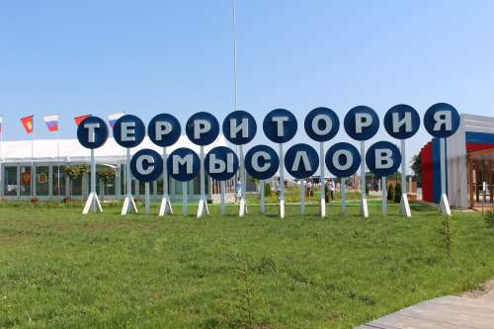
Территория смыслов на Клязьме
Владимирская область 2016 г.

Slide 4
мы приехали с идеями

Slide 5
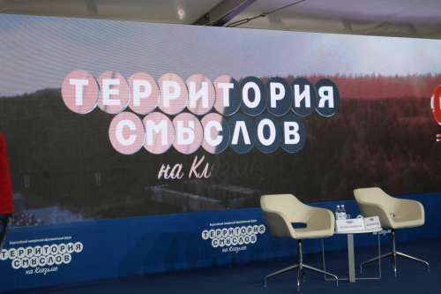
г.Владимир август 2016 .
Территория идей здорового образа жизни в России

Slide 6
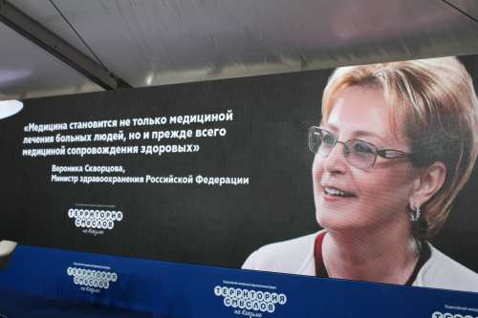
Это важно

Slide 7
По словам министра В.И.Скворцовой современная модель отечественного здравоохранения стремится к принципам «4П»:
персонализация (индивидуальный подход к пациенту)
превентивность (профилактика заболеваний),
предикция (выявление предрасположенности к
развитию заболевания)
партисипативность (мотивированное участие пациента).

Slide 8
Экспозиция ГБУЗ ВО «ОЦЛФК и СМ» на молодежном форуме «Территория смыслов»

Slide 9
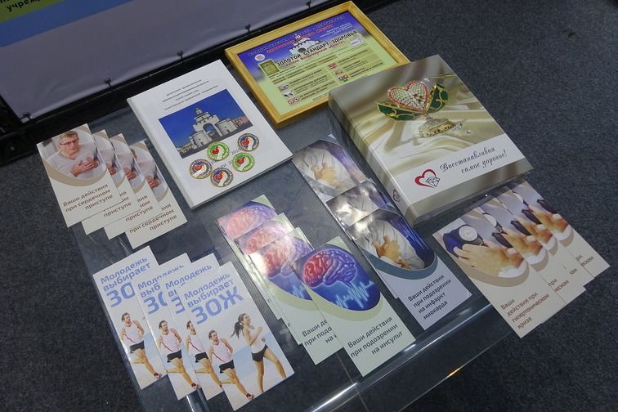
наш коммуникативный инструмент

Slide 10
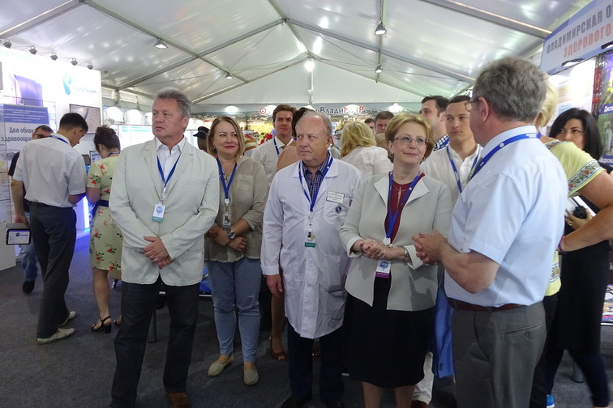
Министр Здравоохранения РФ В.И. Скворцова осматривает медицинский павильон «Территории смыслов»

Slide 11
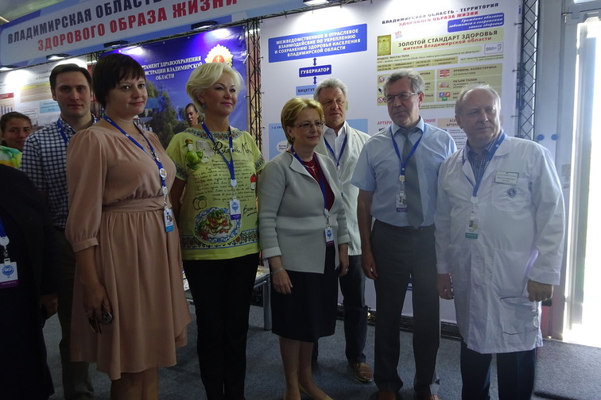
Е Д И Н О М Ы Ш Л Е Н Н И К И ЗОЖ

Slide 12
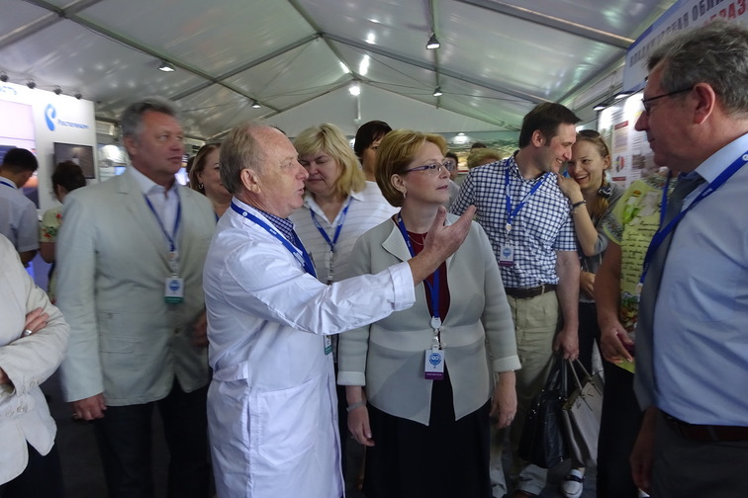
так строится профилактическая медицина в регионе…

Slide 13
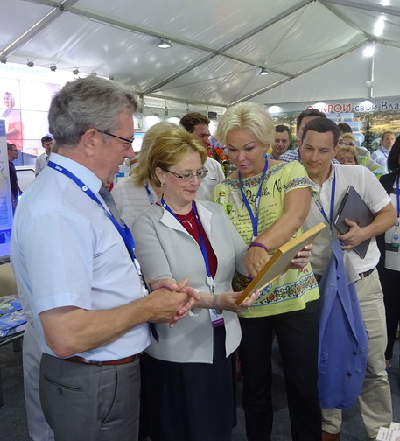
Вот…
вот здесь…
и вот…

Slide 14
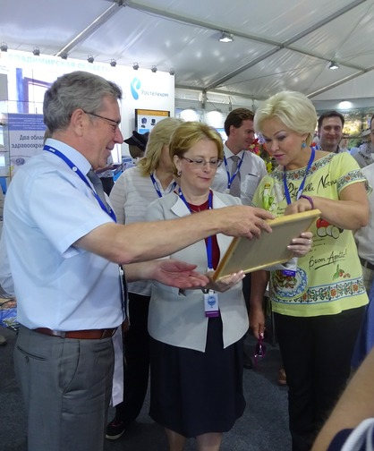
Вот он, Владимирский «Золотой стандарт здоровья»

Slide 15
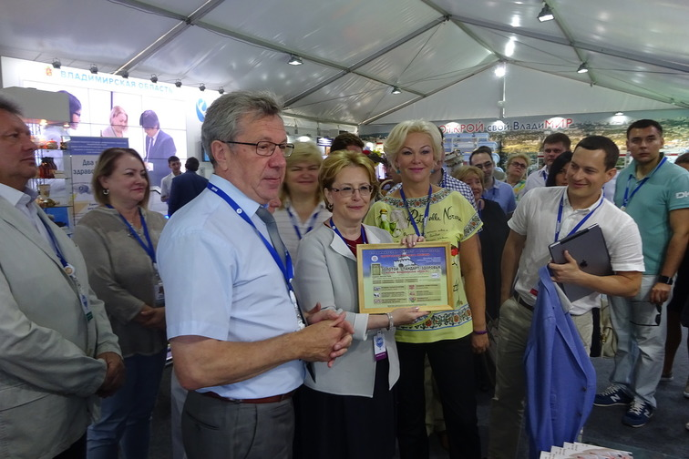
Министр В.И. Скворцова довольна Владимирским изобретением и намерена продвигать его дальше

Slide 16
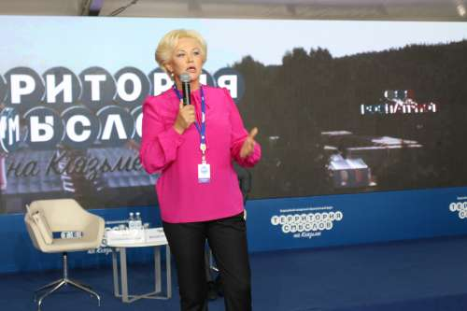
Особое место в дискуссии было отведено профилактике и диспансеризации.
– Это основа всего, – подчеркнула замминистра, и высказала мнение, что в идеальном состоянии система здравоохранения должна на 60% состоять из профилактики и только на 40% – из лечения. Большую роль в этом играет информированность населения. Именно медицинские работники могут помочь здравоохранению приблизиться к этому соотношению. Пациенту важно знать, какие у него уровни артериального давления, сахара и холестерина, и какая при этом норма. Только в этом случае можно более эффективно бороться с болезнями.

Slide 17
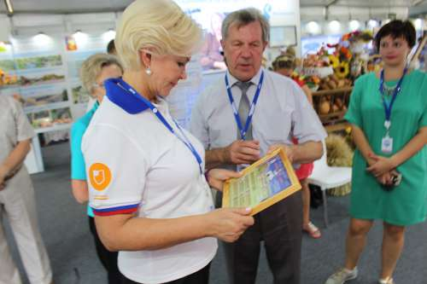
Золотой стандарт здоровья жителя Владимирской области - уникальный инструмент реализации 2 7 статьи «Основ законодательства…» : Т.В. Яковлева-
зам. Министра здравоохранения РФ

Slide 18
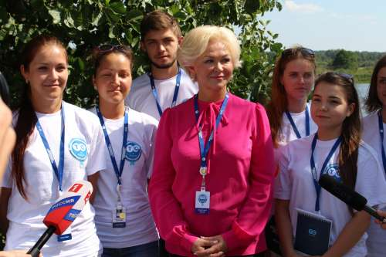
Будущее отечественной медицины формируется сегодня И ЗДЕСЬ

Slide 19
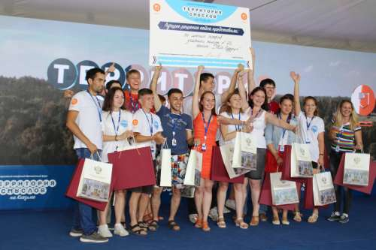
ЛУЧШИЕ ИЗ ЛУЧШИХ

Slide 20
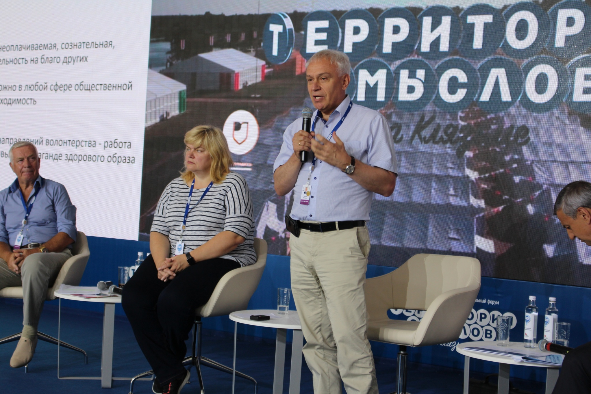
Идеолог профилактической медицины в России профессор С.А. Бойцов

Slide 21
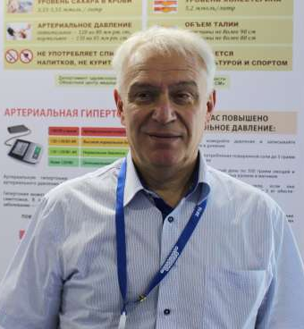
Медицинскую профилактику - во врачебную практику

Slide 22
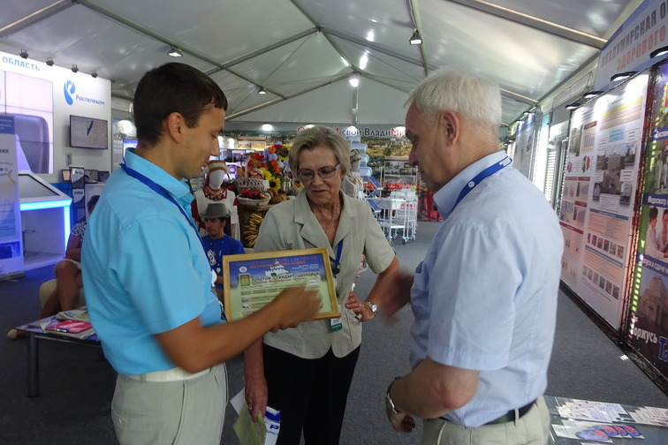
«Золотой стандарт здоровья», как глобальный инструмент коммуникации

Slide 23
кажется , УЧИТЕЛЬ доволен учениками
Федеральное государственное бюджетное учреждение «Государственный научно-исследовательский центр профилактической медицины» Министерства здравоохранения Российской Федерации
БОЙЦОВ Сергей Анатольевич
Директор, главный внештатный специалист по медицинской профилактике Минздрава России, д.м.н., профессор

Slide 24
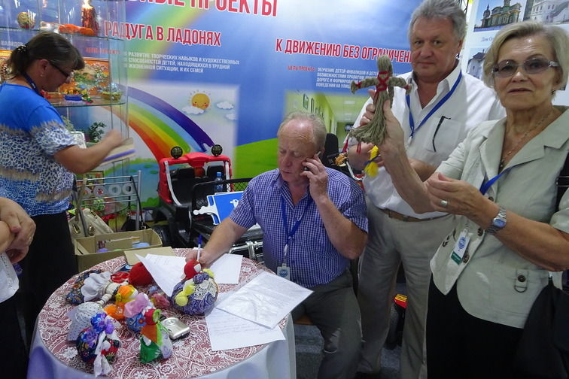
профилактика и реабилитация – в действии

Slide 25
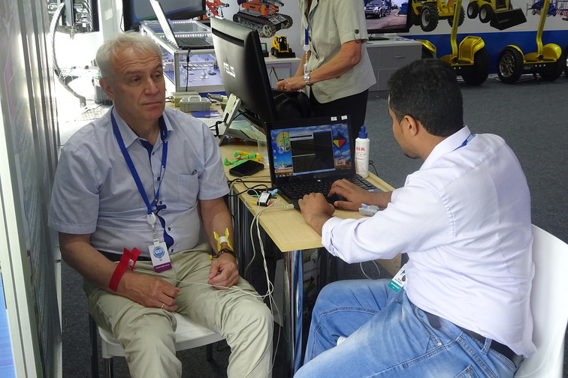
Проф. С.А. Бойцов – верит в доказательность…

Slide 26
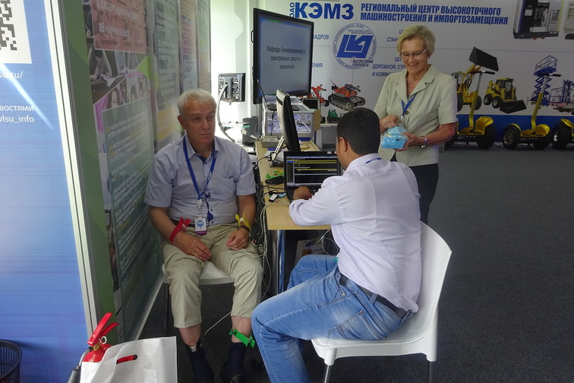
… и проверяет изобретение на себе

Slide 27
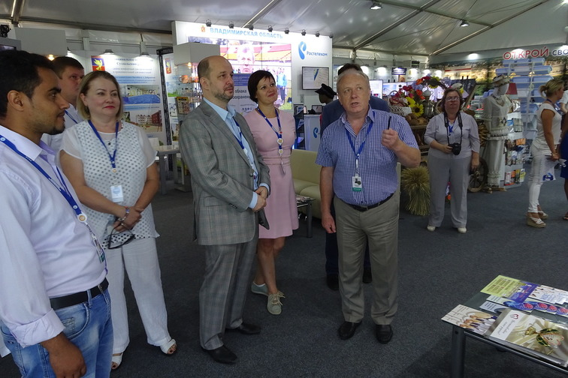
Советнику Президента РФ наши рассуждения о ЗОЖ интересны…

Slide 28
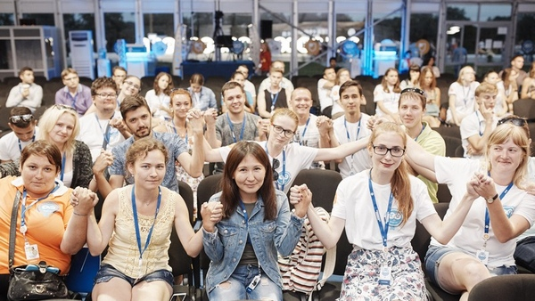
мы сильны , когда едины

Slide 29
лидеры здравоохранения будущего…

Slide 30
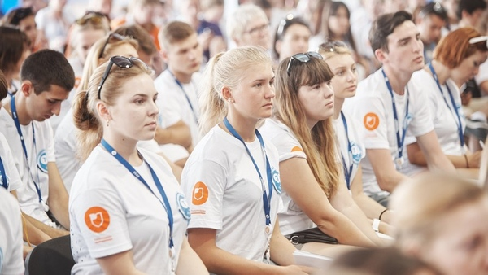
Постигаем разумное , мудрое, вечное

Slide 31
рождается образ идеального врача…

Slide 32
Стремятся к Золотому стандарту здоровья

Slide 33
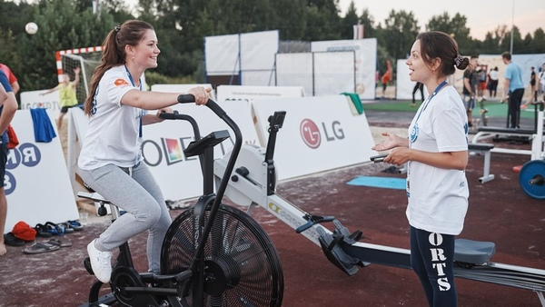
ЗОЖ В ДЕЙСТВИИ

Slide 34
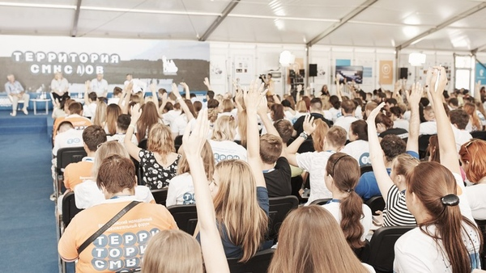
креатив и драйв - это по нашему

Slide 35
солнце, воздух и вода - это здорово

Slide 36
сказка заканчивается …

Slide 37
до встречи в клиниках, больницах, роддомах… центрах здоровья, отделениях, кабинетах медицинской профилактики …

